Slide 1
LP19 : Diffraction de Fraunhofer

Slide 2
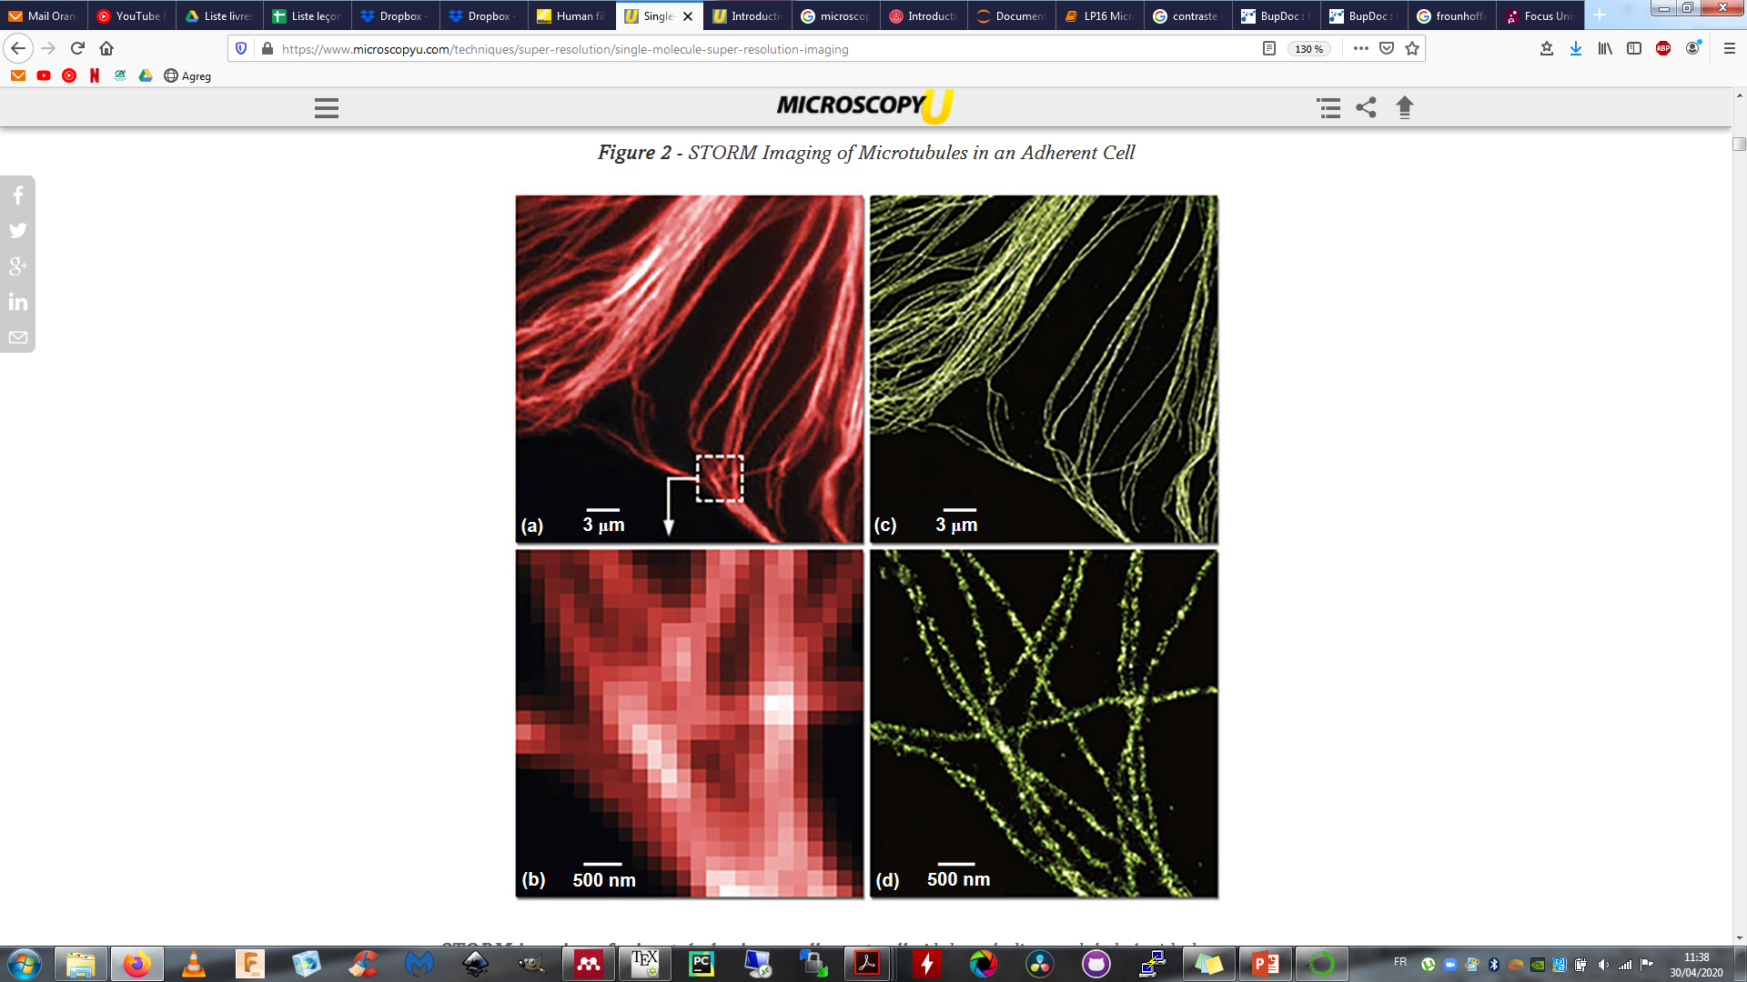
Limite de résolution des instruments optiques liée à la diffraction
https://www.microscopyu.com/

Slide 3
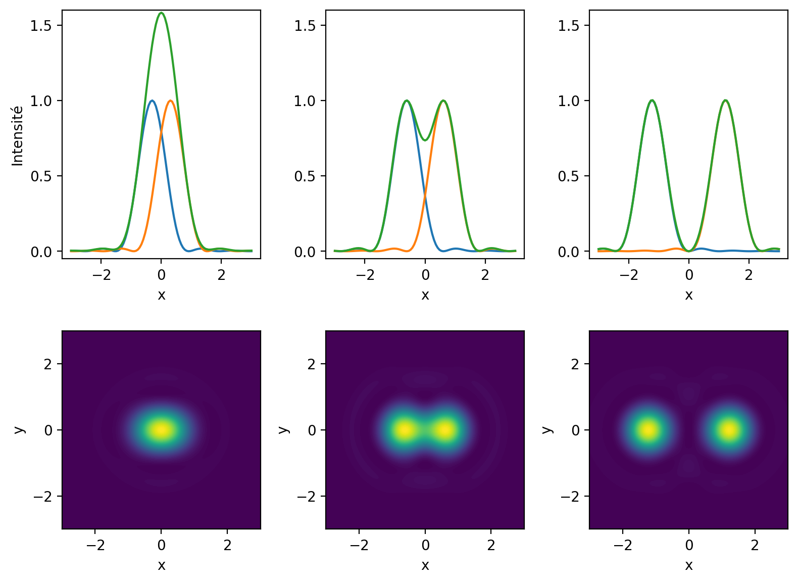
Critère de Rayleigh

